Slide 1




www.kpai.pl | fbiw@kpai.pl | vb@kpai.pl
Fundusz Badań i Wdrożeń
- Voucher Badawczy
KONFERENCJA
PRZED II NABOREM WNIOSKÓW
22.03.2018
Bydgoszcz

Slide 2

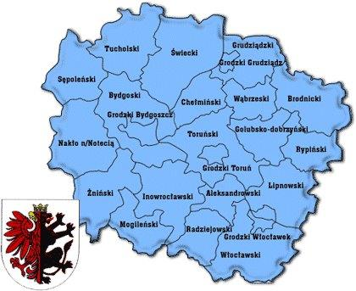
FUNDUSZ BADAŃ I WDROŻEŃ – VOUCHER BADAWCZY
www.kpai.pl | fbiw@kpai.pl | vb@kpai.pl
KUJAWSKO-POMORSKA AGENCJA INNOWACJI
Cel → Operacyjna jednostka Województwa Kujawsko-Pomorskiego
w zakresie wdrażania innowacji w przedsiębiorstwach oraz promocji badań i wdrożeń
PARTNERSTWO | TRANSPARENTNOŚĆ | INFORMACJA
Zgodność:
Regionalna Strategia Innowacji Województwa Kujawsko-Pomorskiego na lata 2014-2020
Strategia rozwoju województwa kujawsko-pomorskiego do roku 2020 – Plan modernizacji 2020+

Slide 3

FUNDUSZ BADAŃ I WDROŻEŃ – VOUCHER BADAWCZY
www.kpai.pl | fbiw@kpai.pl | vb@kpai.pl
KUJAWSKO-POMORSKA AGENCJA INNOWACJI
Inteligentna specjalizacja oznacza ścisłe powiązanie działalności badawczo-rozwojowej, rozwoju kapitału ludzkiego (kwalifikacji oraz umiejętności pracowników) i specyfiki gospodarczej regionów lub państw.
Inteligentne specjalizacje regionalne oparte na wartościach:
- Zdrowa i bezpieczna żywność,
-Zdrowie i turystyka zdrowotna,
- Zaawansowane materiały i narzędzia,
- Transport i mobilność,
- Dziedzictwo kulturowe, sztuka, przemysły kreatywne
Inteligentne specjalizacje regionalne oparte na technologiach (horyzontalne):
-Technologie informacyjno-komunikacyjne (ICT),
- Ekoinnowacje,
- Automatyka przemysłowa
Inne:
- Przedsiębiorcze odkrywanie

Slide 4
FUNDUSZ BADAŃ I WDROŻEŃ – VOUCHER BADAWCZY
www.kpai.pl | fbiw@kpai.pl | vb@kpai.pl
FUNDUSZ BADAŃ I WDROŻEŃ
wsparcie grantowe przedsiębiorstw poprzez:
prowadzenie prac badawczo-rozwojowych przez przedsiębiorstwa
bony na zakup przez MŚP prac badawczo-rozwojowych w jednostkach naukowych – Voucher Badawczy
bony na patent
CAŁKOWITY BUDŻET PONAD 63 MLN PLN

Slide 5
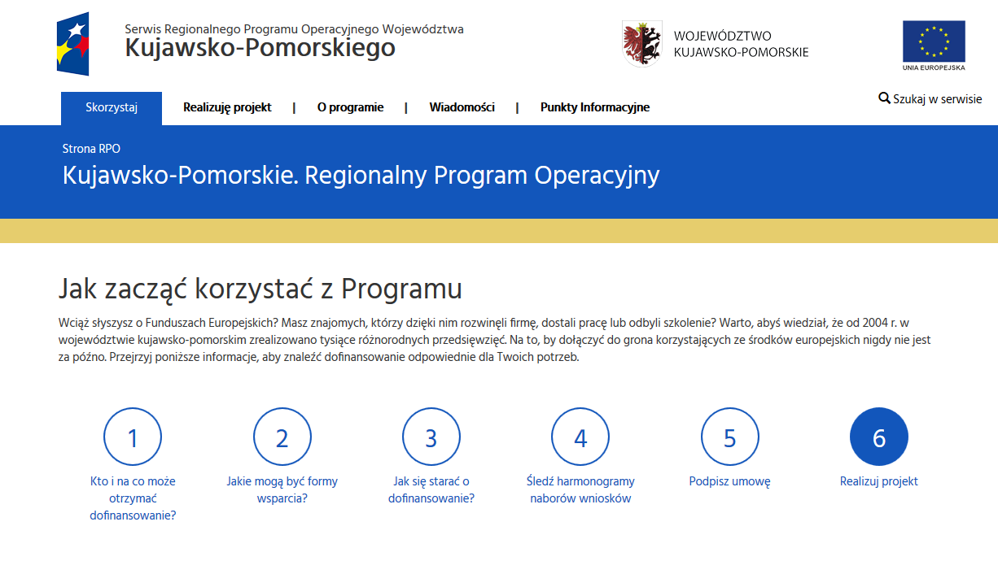
FUNDUSZ BADAŃ I WDROŻEŃ – VOUCHER BADAWCZY
www.kpai.pl | fbiw@kpai.pl | vb@kpai.pl
FUNDUSZ BADAŃ I WDROŻEŃ
FUNDUSZ BADAŃ I WDROŻEŃ – VOUCHER BADAWCZY
Fundusz Badań i Wdrożeń oraz Fundusz Badań i Wdrożeń – Voucher Badawczy to projekty grantowe zakładające wsparcie przedsiębiorstw z terenu Województwa Kujawsko-Pomorskiego poprzez przyznanie im dotacji na realizację działań badawczo-rozwojowych
Projekty realizowane są w ramach Osi priorytetowej 1 Wzmocnienie innowacyjności i konkurencyjności gospodarki regionu, Działania 1.2 Promowanie inwestycji przedsiębiorstw w badania i innowacje, Poddziałania: 1.2.1 Wsparcie procesów badawczo-rozwojowych, Schemat: projekty grantowe, Regionalnego Programu Operacyjnego Województwa Kujawsko-Pomorskiego na lata 2014-2020

Slide 6



FUNDUSZ BADAŃ I WDROŻEŃ – VOUCHER BADAWCZY
www.kpai.pl | fbiw@kpai.pl | vb@kpai.pl
FUNDUSZ BADAŃ I WDROŻEŃ – VOUCHER BADAWCZY
to projekt grantowy realizowany w partnerstwie
Lider odpowiedzialny za przygotowanie i realizację Projektu
Kujawsko-Pomorska Agencja Innowacji sp. z o.o.
Partnerzy odpowiedzialni za działania informacyjne
i przeprowadzenie rekrutacji grantobiorców
Partner Bydgoszcz: „Pracodawcy Pomorza i Kujaw”
Związek Pracodawców
Partner Toruń: Izba Przemysłowo-Handlowa w Toruniu
Partner Włocławek: Polskie Towarzystwo Ekonomiczne oddział w Bydgoszczy

Slide 7

FUNDUSZ BADAŃ I WDROŻEŃ – VOUCHER BADAWCZY
www.kpai.pl | fbiw@kpai.pl | vb@kpai.pl
Cel Funduszu Badań i Wdrożeń – Voucher Badawczy to zwiększenie aktywności B+R przedsiębiorstw z województwa kujawsko-pomorskiego, poprzez wsparcie zakupu usług badawczych od jednostek naukowych
Pomoc udzielana w formie dotacji ma zapoczątkować proces transferu technologii i zwiększenia poziomu wdrażania innowacji do działalności rynkowej przedsiębiorstw
Cele szczegółowe
+Wzmocnienie regionalnego potencjału badań i technologii
+Wzmocnienie współpracy MSP z sektorem naukowo-badawczym oraz proinnowacyjnym otoczeniem biznesu
+Usprawnienie procesu transferu technologii i zwiększenie poziomu wdrażania innowacji do działalności rynkowej
+Rozwój usług B+R w procesie powstania nowego produktu lub usługi
+Zwiększenie nakładów prywatnych na działania z zakresu B+R

Slide 8

FUNDUSZ BADAŃ I WDROŻEŃ – VOUCHER BADAWCZY
www.kpai.pl | fbiw@kpai.pl | vb@kpai.pl
Ogłoszenie o konkursie 5.03. – 2.04.2018
NABÓR
Od 03.04. do 24.04. 2018
Alokacja łączna 24 mln PLN
OCENA
Od 25 kwietnia 2018 r. do połowy lipca 2018 r.
UMOWY
Podpisanie umów w II połowie lipca 2018 r.
REALIZACJA
Od podpisania umowy o dofinansowanie przez 6 miesięcy.
REFUNDACJA
Po zakończeniu realizacji.

Slide 9
FUNDUSZ BADAŃ I WDROŻEŃ – VOUCHER BADAWCZY
www.kpai.pl | fbiw@kpai.pl | vb@kpai.pl
WNIOSKODAWCY
W ramach Funduszu Badań i Wdrożeń – Voucher Badawczy wsparcie może być udzielone wyłącznie przedsiębiorcom mającym status MŚP prowadzącym działalność gospodarczą na terenie województwa kujawsko-pomorskiego potwierdzoną stosownym wpisem do właściwego rejestru (KRS lub CEIDG)
PRZEDSIĘWZIĘCIA
Wsparcie mogą uzyskać przedsięwzięcia polegające na zakupie przez MŚP prac badawczo-rozwojowych w jednostkach naukowych.
Wartość przedsięwzięcia od 20 do 100 tys. PLN
Przedsięwzięcia podlegają ocenie formalnej i merytorycznej

Slide 10
FUNDUSZ BADAŃ I WDROŻEŃ – VOUCHER BADAWCZY
www.kpai.pl | fbiw@kpai.pl | vb@kpai.pl
Nazwa projektu / zakresu | Planowana wartość alokacji (PLN) | Wydatki kwalifikujące się do objęcia wsparciem (PLN) | Maksymalna wartość wsparcia (PLN)
Fundusz Badań i Wdrożeń – Voucher Badawczy Zakres 1: Przedsięwzięcie złożone przez Wnioskodawcę, który nie uzyskał wsparcia w ramach projektu FBiW-VB (jedno przedsięwzięcie/wniosek) | 12.000.000,00 (w tym 600.000,00 stanowi rezerwa na odwołania) | nie mniej niż 20 000,00 nie więcej niż 100 000,00 | Nie więcej niż 80 000,00
Fundusz Badań i Wdrożeń – Voucher Badawczy Zakres 2: Pozostałe przedsięwzięcia/wnioski nie ujęte w ramach zakresu 1 i 3 | 11.066.565,55 (w tym 553.328,28 stanowi rezerwa na odwołania)
Fundusz Badań i Wdrożeń – Voucher Badawczy Zakres 3: Przedsięwzięcia/wnioski z zakresu innych niż podstawowe Inteligentne Specjalizacje, wyłonione w ramach przedsiębiorczego odkrywania | 1.229.618,40 (w tym 61.480,92 stanowi rezerwa na odwołania)
ALOKACJE

Slide 11
FUNDUSZ BADAŃ I WDROŻEŃ – VOUCHER BADAWCZY
www.kpai.pl | fbiw@kpai.pl | vb@kpai.pl
KWALIFIKOWALNOŚĆ
Pomoc de minimis
Pomoc publiczna
Maksymalna intensywność pomocy do 80%
Maksymalna wartość pomocy brutto łącznie z wartością innej pomocy de minimis otrzymanej przez przedsiębiorcę w okresie bieżącego roku podatkowego i dwóch poprzednich lat podatkowych nie może przekroczyć kwoty stanowiącej równowartość 200 tys. euro (100 tys. euro dla podmiotów prowadzących działalność w zakresie drogowego transportu towarów)
Kwalifikowalne koszty zakupu prac badawczo-rozwojowych od jednostek naukowych na zasadach pełnej konkurencyjności

Slide 12
FUNDUSZ BADAŃ I WDROŻEŃ – VOUCHER BADAWCZY
www.kpai.pl | fbiw@kpai.pl | vb@kpai.pl
KWALIFIKOWALNOŚĆ
Pomoc na badania podstawowe, badania przemysłowe, eksperymentalne prace rozwojowe
Maksymalna intensywność pomocy:
a) 50% w przypadku badań przemysłowych
b) 25% w przypadku eksperymentalnych prac rozwojowych
Intensywność pomocy można zwiększyć:
a) o 10% dla średnich przedsiębiorstw oraz o 20% dla małych i mikro przedsiębiorstw
b) o 15%, jeżeli wyniki przedsięwzięcia są szeroko rozpowszechniane podczas konferencji, za pośrednictwem publikacji, ogólnodostępnych baz bądź oprogramowania bezpłatnego lub otwartego
Kwalifikowalne koszty zakupu badań wykonywanych na podstawie umowy przez źródła zewnętrzne (jednostki naukowe) na warunkach pełnej konkurencji

Slide 13
FUNDUSZ BADAŃ I WDROŻEŃ – VOUCHER BADAWCZY
www.kpai.pl | fbiw@kpai.pl | vb@kpai.pl
REALIZACJA
Okres kwalifikowalności wydatków ponoszonych w ramach FBiW-VB obejmuje termin od dnia złożenia wniosku o dofinansowanie, nie później niż do dnia 31 stycznia 2019 r., z zastrzeżeniem, że okres realizacji przedsięwzięcia nie może być dłuższy niż 6 miesięcy od dnia podpisania umowy o powierzenie grantu
KOMERCJALIZACJA
Warunkiem otrzymania dofinansowania jest komercjalizacja wyników prac B+R, rozumiana jako wdrożenie wyników prac B+R we własnej działalności gospodarczej przedsiębiorcy lub udzielenie licencji lub sprzedaż wyników przedsięwzięcia w celu ich wprowadzania do działalności gospodarczej innego przedsiębiorcy, w terminie 1 roku od zakończenia realizacji przedsięwzięcia
TRWAŁOŚĆ
Wnioskodawcy zobowiązani są do zapewnienia trwałości przedsięwzięcia w okresie 3 lat od dnia całkowitego zakończenia realizacji przedsięwzięcia

Slide 14
FUNDUSZ BADAŃ I WDROŻEŃ – VOUCHER BADAWCZY
www.kpai.pl | fbiw@kpai.pl | vb@kpai.pl
GDZIE UZYSKAĆ INFORMACJE?
www.kpai.pl | vb@kpai.pl
KPAI, ul. Szosa Chełmińska 30, Toruń
Agnieszka Ludwiczak, tel. 690 960 494, email: a.ludwiczak@kpai.pl
Henryk Tomaszewski, tel. 690 960 028, email: h.tomaszewski@kpai.pl
Włocławek
PTE, ul. Toruńska 148, Włocławek
Magdalena Kruk, tel. 511 140 227, email: kruk@pte.bydgoszcz.pl
Agnieszka Kahlau, tel. 52 322 90 62, email: kahlau@pte.bydgoszcz.pl
Toruń
IPH, ul. M. Skłodowskiej-Curie 41, Toruń
Ilona Zduńska, tel. 885 230 841, e-mail: zdunska@iphtorun.pl
Marta Wiśniewska, tel. 885 230 842, e-mail: wisniewska@iph.torun.pl
Bydgoszcz
Pracodawcy Pomorza i Kujaw, ul. Gdańska 141/3, Bydgoszcz
Lech Światły, tel. 661 528 009, email: swiatly@pracodawcy.info.pl
Grażyna Prażuch, tel. 605 900 626, email: prazuch@pracodawcy.info.pl

Slide 15
FUNDUSZ BADAŃ I WDROŻEŃ – VOUCHER BADAWCZY
www.kpai.pl | fbiw@kpai.pl | vb@kpai.pl
DZIĘKUJEMY
Maciej Krużewski
Henryk Tomaszewski
Kujawsko-Pomorska
Agencja Innowacji sp. z o.o.
+48 56 661 17 11
biuro@kpai.pl
h.tomaszewski@kpai.pl

